Slide 1


Slide 2
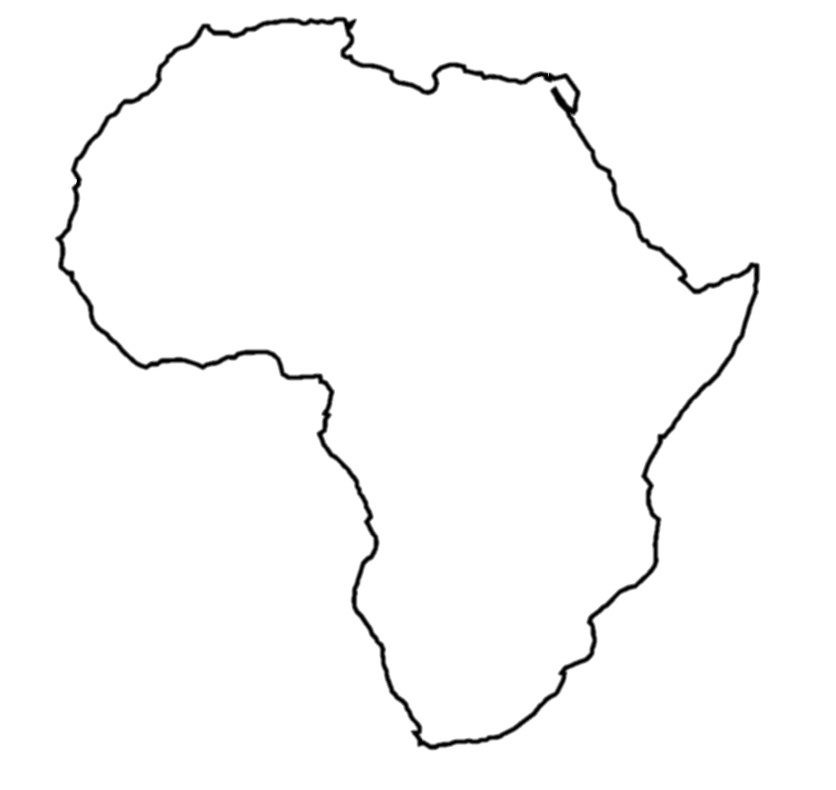
A l k e b u l a n

